Slide 1
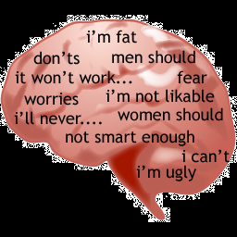
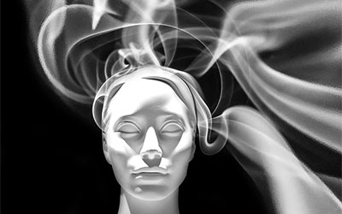

EVALUACIJA AUTOMATSKIH MISLI
Ivona Maras, mag.psych.

Slide 2

DONOŠENJE ODLUKE O IZBORU AUTOMATSKIH MISLI
NA KOJE SE TREBA USMJERITI
Na seansi možemo otkriti nekoliko ili mnogo AM.
Otkrivši jednu, kako odlučiti što dalje?
Možemo:
1. Usmjeriti se na AM.
2. Istražiti više o situaciji povezanoj s AM
3. Istražiti koliko je tipična AM
4. Identificirati druge AM i predodžbe u toj situaciji
5. Rješavati problem o situaciji združenoj s AM
6. Istražiti vjerovanja koja su u podlozi AM
7. Krenuti na drugu temu.

Slide 3

Kako terapeut odabire između tih mogućnosti?
Pita sebe:
Je li misao na koju ću se usmjeriti važna? Izgleda li značajno iskrivljena ili disfunkcionalna?
Koliko je tipična ili središnja AM? Hoće li usmjeravanje na nju pomoći pacijentu u više nego jednoj situaciji?
Što želim postići na ovoj seansi? Koji nam je terapijski cilj?
Što je pacijent stavio na dnevni red?
Hoće li njeno istraživanje pomoći meni u boljoj konceptualizaciji pacijenta?

Slide 4

USMJERAVANJE NA AUTOMATSKU MISAO
Kako će terapeut potvrditi je li misao vrijedna istraživanja?
Terapeut postavlja sljedeća pitanja:
1. Koliko sada vjerujete toj misli (0-100)?
2.Kako se zbog te misli osjećate?
3. Koliko je jaka
(0-100%) ta emocija?

Slide 5
Nakon dobivanja detaljnije slike terapeut može:
Konceptualizirati naglas ili u sebi kako se misao u toj posebnoj situaciji uklapa u širu konceptualizaciju pacijenta
(T: Može li ovo biti još jedan primjer Vašeg upornog predviđanja da nećete
položiti ispit iz kemije?)
2. Koristiti tu AM za jačanje kognitivnog modela
(T: Dok ste pokušavali učiti pomislili ste: „Nikad neću ovo naučiti” . Ta Vas
je misao učinila tužnom i vodila zatvaranju knjige i odustajanju. Je li to
točno?)
3. Pomoći pacijentu vrednovati i odgovoriti na tu misao pomoću sokratovskog
dijaloga. (T: Što je dokaz da nikada nećete naučiti kemiju?)
4. Rješavati problem s pacijentom. (T: Što biste mogli napraviti kako biste to
bolje naučili?)
5. Koristiti tehniku silazne strelice za otkrivanje bazičnog vjerovanja
(Ako je istinito da ne možete naučiti kemiju, što bi to Vama značilo?)

Slide 6
PITANJA ZA VREDNOVANJE AUTOMATSKE MISLI
Kada otkrijemo AM, odredimo da je važna i neugodna, identificiramo pridružujuće reakcije (emocionalne,fiziološke i ponašajne) možemo pomoći pacijentu tu misao vrednovati.
Terapeut ne izaziva izravno AM iz dva razloga :
Ne znamo unaprijed je li neka AM iskrivljena,
Izravnim izazivanjem krši se osnovni princip kognitivne terapije o suradničkom empirizmu

Slide 7
ISPITIVANJE AUTOMATSKIH MISLI
1. ŠTO JE DOKAZ?
Što je dokaz koji podržava tu ideju?
Što je dokaz protiv te ideje?
2. Postoji li ALTERNATIVNO OBJAŠNJENJE?
3. Što je NAJGORE ŠTO SE MOŽE DOGODITI?
Mogu li to preživjeti?
Što je NAJBOLJE ŠTO SE MOŽE DOGODITI?
Što je najrealističnija posljedica?
4. Koje su POSLJEDICE MOG VJEROVANJA U AM?
Što bi mogle biti posljedice promjene u mom mišljenju?
5. Što ću u vezi s tim poduzeti?
6. Što bih ja rekao _______ (prijatelju) kad bi on ili ona bili u istoj
situaciji?

Slide 8
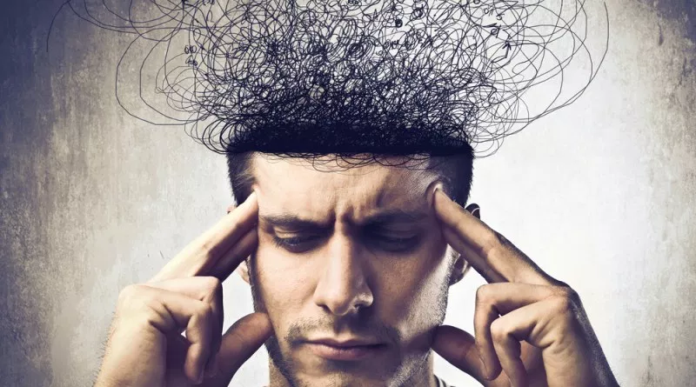

UPOTREBA ALTERNATIVNOG ISPITIVANJA
Terapeutu početniku kod vrednovanja AM savjetuje se koristiti prethodno navedena pitanja.
Pitanja variramo kako bi pomogli pacijentu razviti funkcionalniju perspektivu.
Sokratski dijalog kada procijenimo da će standardna pitanja biti neučinkovita
CILJ: zaobići ‘misaone klopke’ u koje klijent upada

Slide 9
IDENTIFICIRANJE KOGNITIVNIH DISTORZIJA
Crno-bijelo, dihotomno ili polarizirano mišljenje, dvije kategorije umjesto kontinuuma.
“Ako nisam potpuno savršen, nisam uspješan.”
1.SVE ILI NIŠTA
2.KATASTROFIZIRANJE
(GATANJE)
Negativno predviđanje budućnosti bez uvažavanja drugih, vjerojatnijih posljedica.
“Bit ću toliko uznemiren da neću moći funkcionirati.”
Nerazumno govorenje sebi kako se pozitivna iskustva, djela i kvalitete ne računaju.
“Ako sam nešto dobro obavio, ne znači da sam sposoban nego sam samo imao sreće.”
3. DISKVALIFICIRANJE ILI NEGIRANJE POZITIVNOG

Slide 10
4. EMOCIONALNO ZAKLJUČIVANJE
Vjerovanje da je nešto točno jer se to “osjeća” tako jako da se ignoriraju dokazi koji to opovrgavaju.
“Znam da sam napravio dosta toga na poslu dobro, ali se još uvijek osjećam neuspješno.”
5. ETIKETIRANJE, PRIDAVANJE POGREŠNIH OZNAKA
Stavljanje čvrstih, općih oznaka na sebe i druge bez uvažavanja dokaza koji govore suprotno.
“Ja sam gubitnik. On nije dobar.”
6. PRETJERANO UVELIČAVANJE/ UMANJIVANJE
Pri vrednovanju sebe, drugih i situacija nerazumno uvećavanje negativnog.
“Dobivanje osrednjih ocjena dokazuje moju nesposobnost, a visokih ne znači da sam pametan.”

Slide 11
Obraćanje pozornosti na negativne detalje umjesto sagledavanje cijele slike.
“Zbog jedne loše ocjene u svjedodžbi znači da sam napravio loš posao.”
7. MENTALNI FILTER – SELEKTIVNA APSTRAKCIJA
Vjerovanje kako se zna tuđe razmišljanje, ispuštajući druge vjerojatnije mogućnosti.
“On misli kako ja ne znam najvažniju stvar o ovom projektu.”
8. ČITANJE MISLI
Stvaranje negativnih zaključaka koji nadilaze trenutnu situaciju.
“Zato što sam se osjećao neugodno na druženju nemam ono što je potrebno za prijateljstvo.”
9. PRETJERANA
GENERALIZACIJA

Slide 12
Vjerovanje kako se drugi ponašaju negativno zbog nas, bez uvažavanja vjerojatnijih objašnjenja.
“Majstor je bio oštar prema meni jer sam napravio nešto loše.”
10. PERSONALIZACIJA
11. IMPERATIVI
(TREBATI I MORATI)
Precizne i čvrste ideje kako bismo se trebali ponašati i precjenjivanje lošeg ako se tako ne ponašamo.
“Trebam uvijek dati sve od sebe, greške su nedopustive.”
Viđenje samo nekih aspekata situacije.
“Učitelj mog sina ne može ništa napraviti kako treba, kritičan je, neosjetljiv i loš u ponašanju.”
12. TUNELSKO GLEDANJE

Slide 13
ISPITIVANJE U SVRHU VREDNOVANJA KORISNOSTI AUTOMATSKIH MISLI
Neke AM mogu biti potpuno valjane ili, usprkos vrednovanju, pacijent može i dalje vjerovati kako su sasvim valjane i kad one to nisu.
U tom slučaju se procjenjuje KORISNOST MISLI.
Terapeut pomaže klijentu odrediti učinak svog mišljenja ili tražiti nedostatke i prednosti zadržavanja takve misli nakon čega slijedi adaptivni odgovor na misao.
...Što imate od toga da sebi neprekidno govorite: “Nikad neću dobiti posao”...

Slide 14

PROCJENA DJELOTVORNOSTI VREDNOVANJA AUTOMATSKE MISLI
Ako klijent više ne vjeruje jako u automatsku misao i ako je njegova emocionalna reakcija značajno snižena, terapeutu je to znak da može prijeći na nešto drugo.

Slide 15
KONCEPTUALIZACIJA UZROKA NEDJELOTVORNOSTI VREDNOVANJA AUTOMATSKE MISLI
U slučaju da pacijent još uvijek značajno vjeruje u AM i ne osjeća se emocionalno bolje, terapeut nastoji razumjeti zbog čega pokušaj kognitivne restrukturacije nije bio učinkovit.
Mogući razlozi:
Postoje druge, važnije misli koje nisu identificirane/vrednovane.
Vrednovanje AM je površno ili neadekvatno.
Klijent nije iznio dovoljno dokaza za koje vjeruje da podržavaju AM.
AM je ujedno i bazično vjerovanje.
Klijent je racionalno shvatio iskrivljenost AM, ali emocionalno joj još ne vjeruje.
Klijent je vrednovanje primio s rezervom.

Slide 16

https://www.youtube.com/watch?v=m2zRA5zCA6M
AUTOMATSKE MISLI (video)

